Slide 1
IL BIOLOGO CONSULENTE AZIENDALE
NELLA FILIERA AGROALIMENTARE
Giovedi 23 Aprile 2020
Ore 10,30

Slide 2
IL MIO LAVORO
- SONO CONSULENTE AZIENDALE (Qualità – sicurezza- alimenti)
- dal 2001 ho avviato questa attività – difficoltà iniziali poi via via appianate (ricerca clientela, confronto organi controllo, ecc.)
La sede legale ed operativa è a reggio calabria (le attività svolte sono anche presso le Aziende) –
Le tipologie dei clienti sono varie: commercio in genere, alimentari, ed (trasporti, distribuzione automatica, ingrossi, dettaglio, ecc.), edilizia, enti di formazione, ecc.
Mio Logo

Slide 3
LA MIA FORMAZIONE
Dopo la laurea mi sono dedicato ai sistemi di autocontrollo alimentare haccp, sicurezza sul lavoro e successivamente sistema gestione qualità, ambiente, sicurezza lavoro, dispositivi medici (audit di prima parte e consulenza alla direzione)
- Corsi di formazione presso enti datoriale e bilaterali
In quel momento storico poche realtà a cui far riferimento. Idea già presente al termine degli studio universitari.

Slide 4
COME MI SONO INSERITO NEL MONDO DEL LAVORO
- primo passaggio è stato la documentazione e lo studio (oggetto delle consulenze e studio del tessuto economico e commerciale e indagini di mercato)
- ambito di intervento è stato da subito la città di reggio calabria e messina, successivamente anche la provincia e vibo, cosenza e crotone – con consulenze e formazione online tutto il territorio nazionale
- Passaparola, sito web, social, campagne google, ecc.
- Dialogo con i clienti e individuazione opportunità (es. nuove consulenze, nuovi servizi, ecc.)
- massima correttezza e lealtà verso il cliente.

Slide 5
IL MIO LAVORO OGGI
- Attività di studio – interventi consulenziali presso il cliente – rapporto con organi di controllo e istituzioni
- Tempo di impegno 5 gg / settimana (mediamente) – attività straordinarie (consegna lavori) | 8 ore (mediamente) / giorno
- MI SODDISFA ECONOMICAMENTE? Una Bella domanda prima deve appassionare e poi…
- Nuove idee, nuovi software, aggiornamenti, ecc.

Slide 6
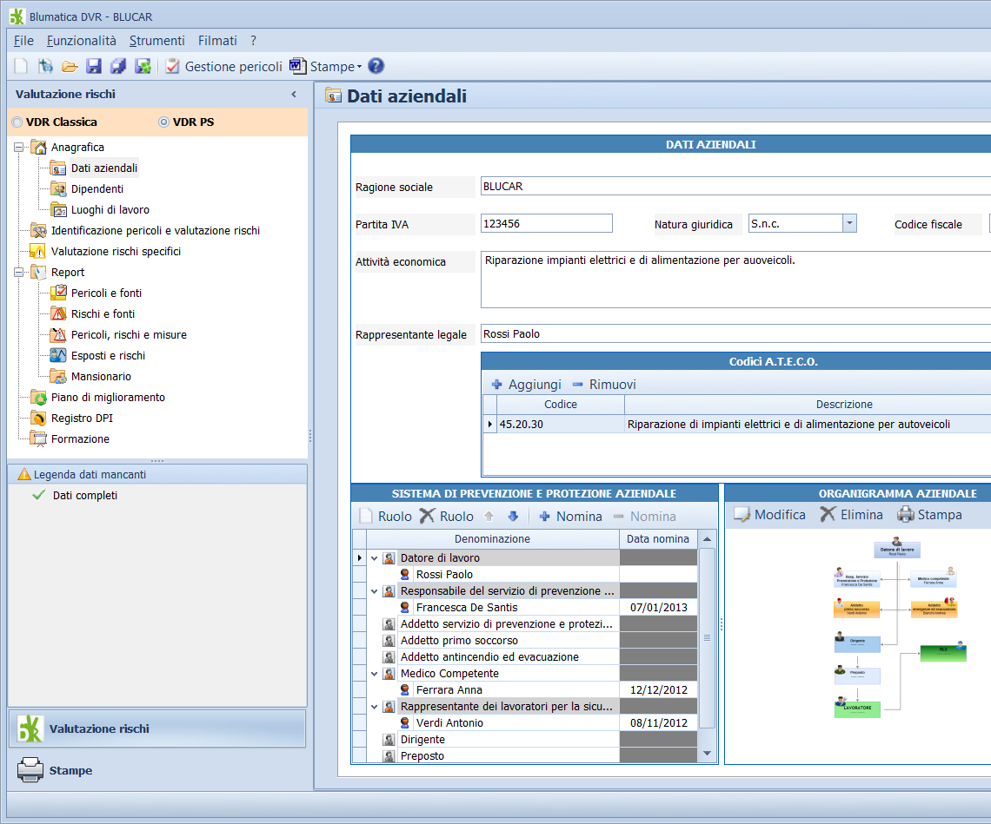
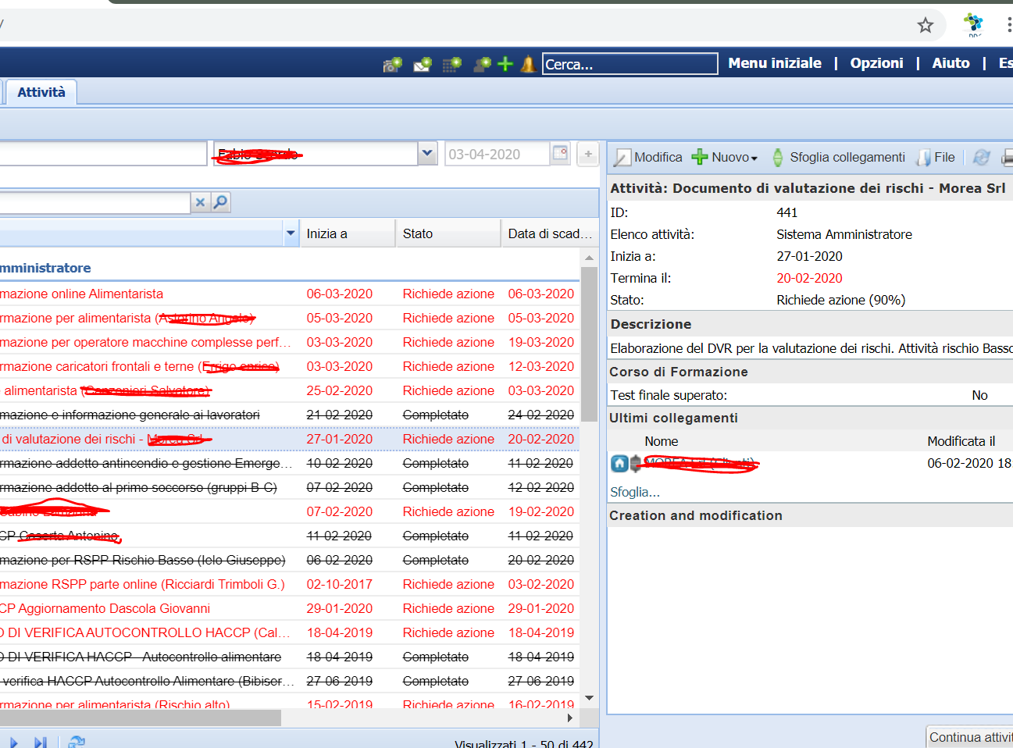
ESEMPI DELLA MIA ATTIVITA’
Strumenti di lavoro:
Check list – Report audit – Attestati di Formazione - Modulistica

Slide 7
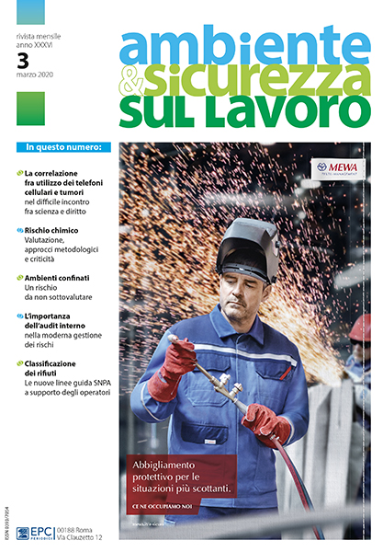
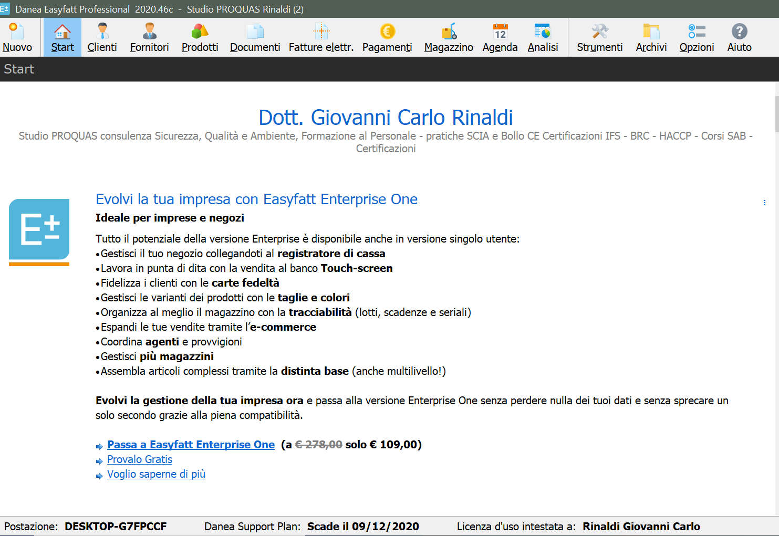
ESEMPI DELLA MIA ATTIVITA’
Essere fornito di una buona biblioteca con testi tecnico -scientifici, rimane altresì un validissimo strumento

Slide 8
GRAZIE PER L’ATTENZIONE!

